Slide 1
Jardines Históricos DE ESPAÑA.-c
Selección de textos y fotografías por
JOSE ELIAS BONELLS

Slide 2
JARDINES DEL PALACIO DE PEDRALBES
El parque del Palacio Real de Pedralbes tiene su origen en una finca de la familia Güell que ésta cederá en 1920 para la construcción de una residencia para la familia real, de la que carecía Barcelona.
La sencillez de la solución y los recursos "populares" (agua, macetas,....) utilizados combinan perfectamente con los bustos clásicos que rematan la barandilla y la fachada amable y nada imponente del palacete, y resultan, a la vez, de una elegancia extrema.
Actualmente el palacete alberga el Museu de Artes Decoratives y el Museu de Cerámica.

Slide 3
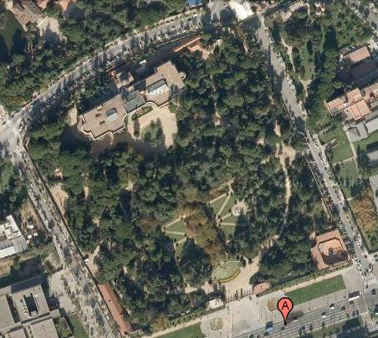
Notes:
Jardines Palacio de Pedralbes

Slide 4
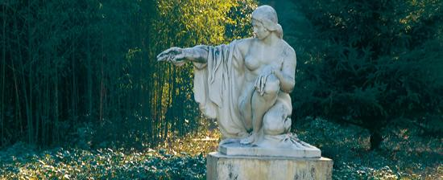
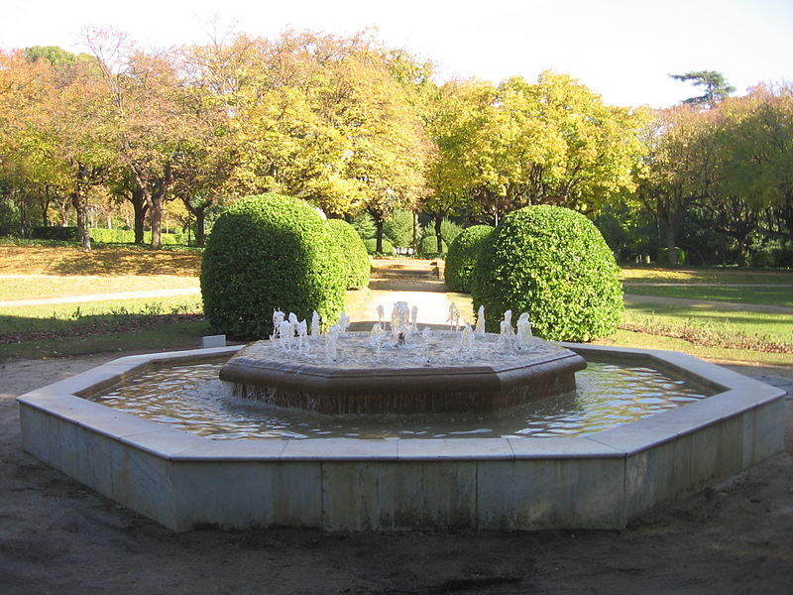
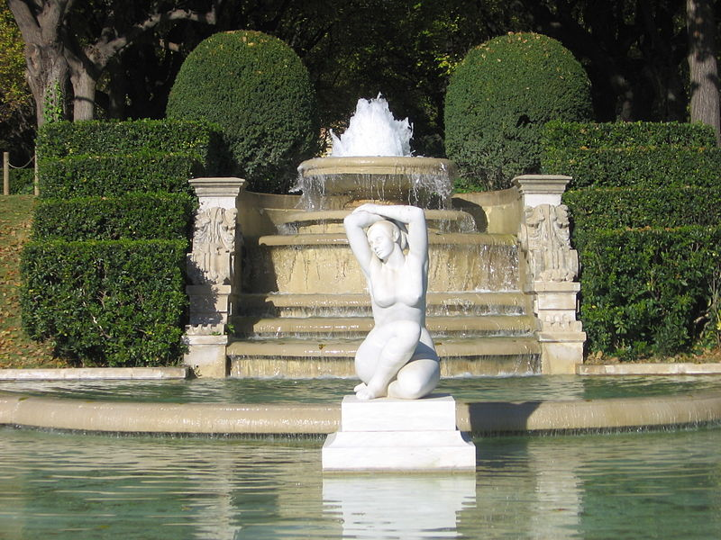
Notes:
Jardines de Pedralbes

Slide 5
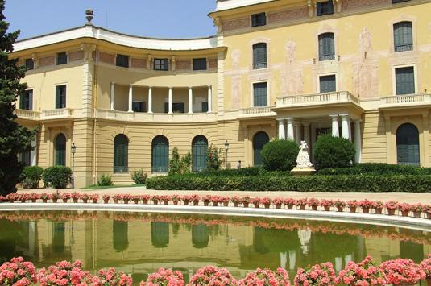
Notes:
Jardines Palacio de Pedralbes

Slide 6
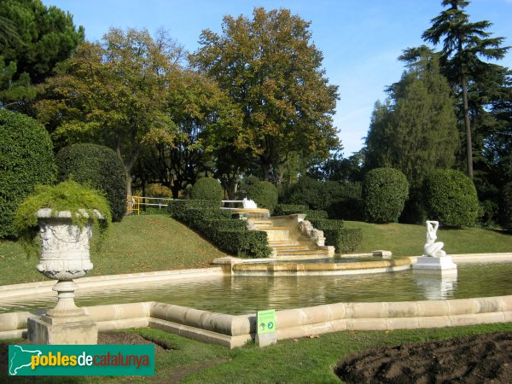
Notes:
Jardines Palacio de Pedralbes

Slide 7
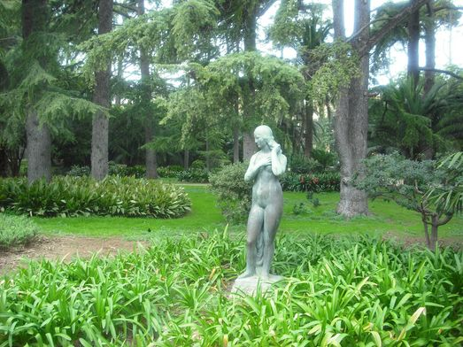
Notes:
Jardines Palacio de Pedralbes

Slide 8
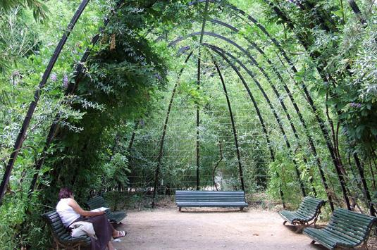
Notes:
Jardines Palacio de Pedralbes

Slide 9
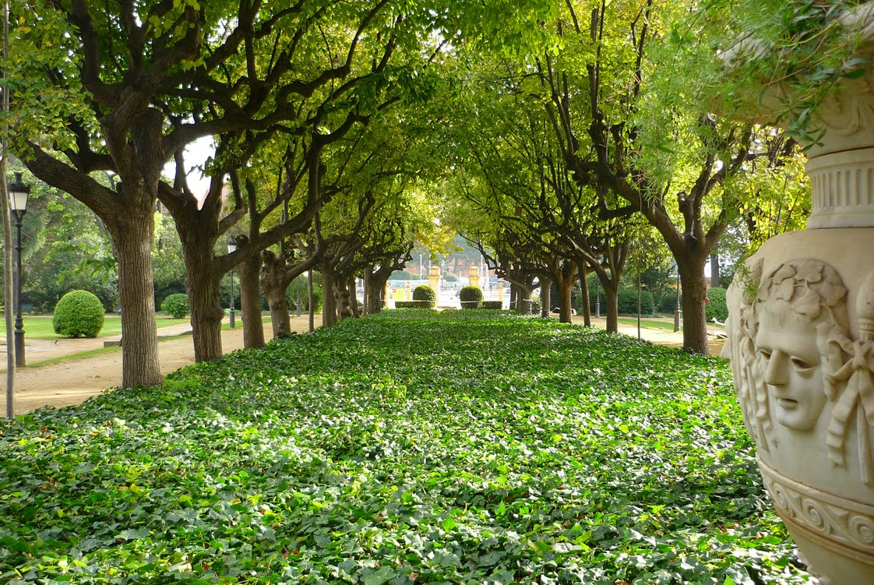
Notes:
Jardines Palacio de Pedralbes

Slide 10
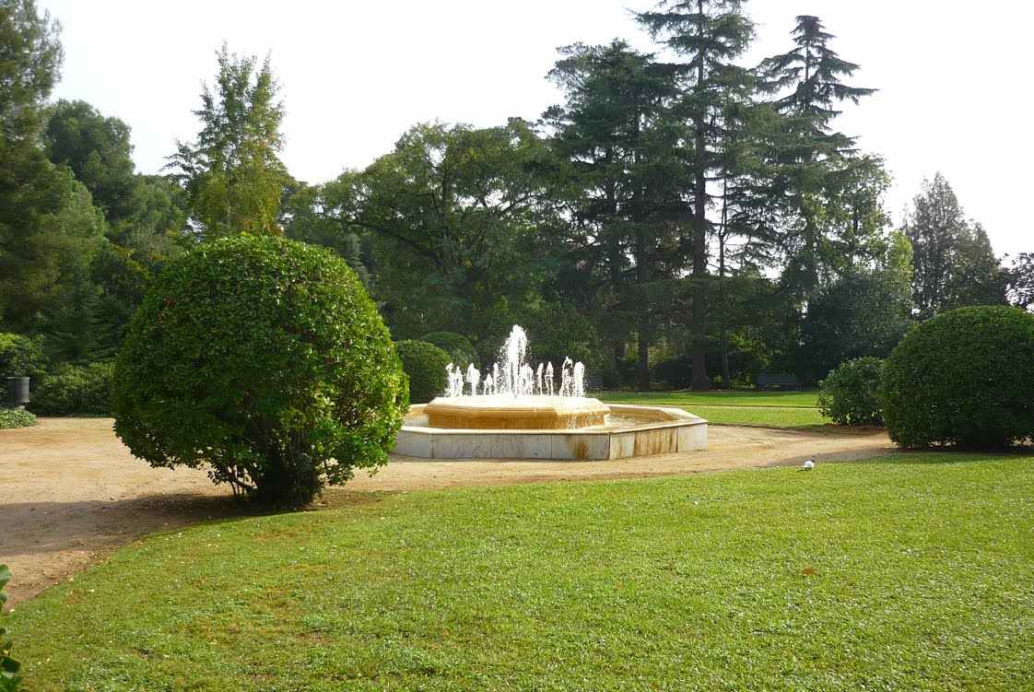
Notes:
Jardines Palacio de Pedralbes

Slide 11
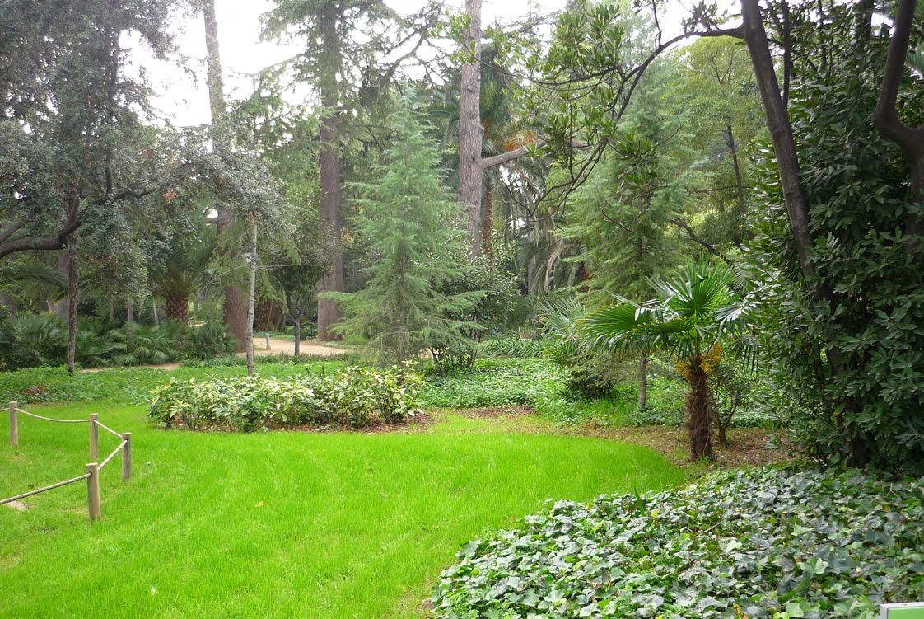
Notes:
Jardines Palacio de Pedralbes

Slide 12
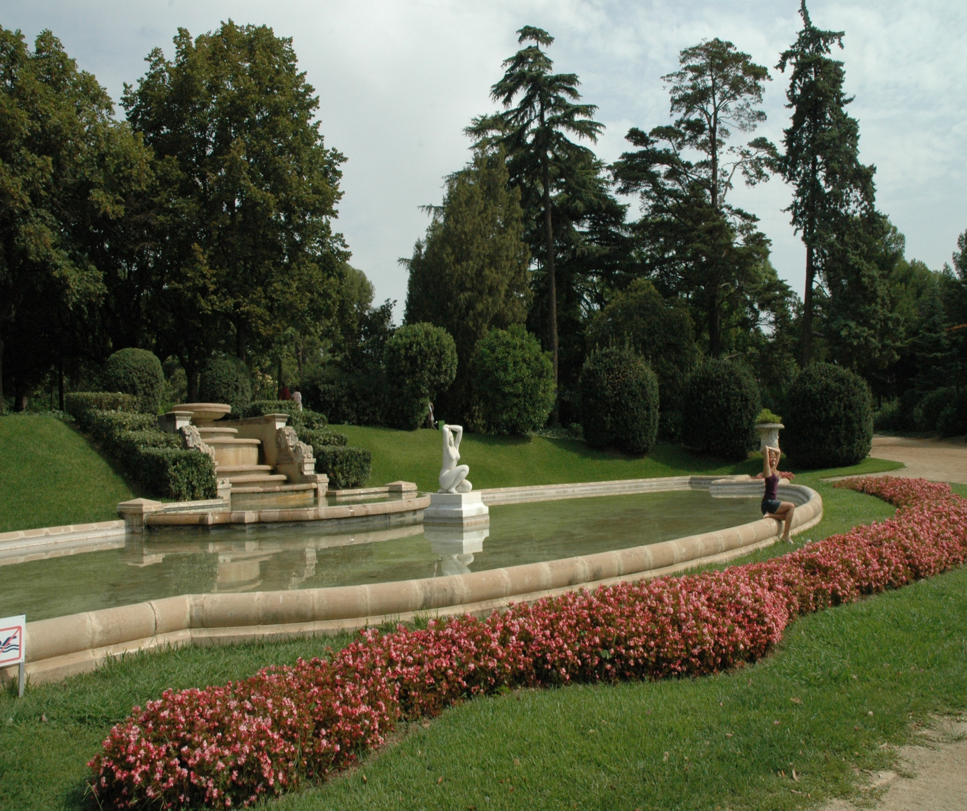
Notes:
Jardines Palacio de Pedralbes

Slide 13
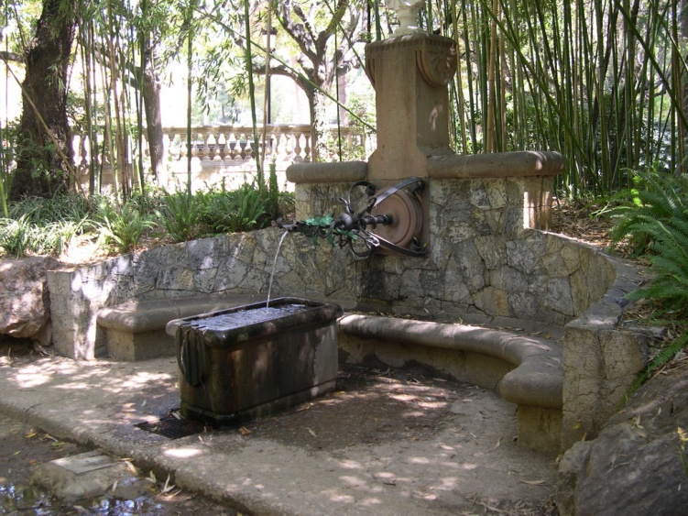
Notes:
Jardines Palacio de Pedralbes

Slide 14
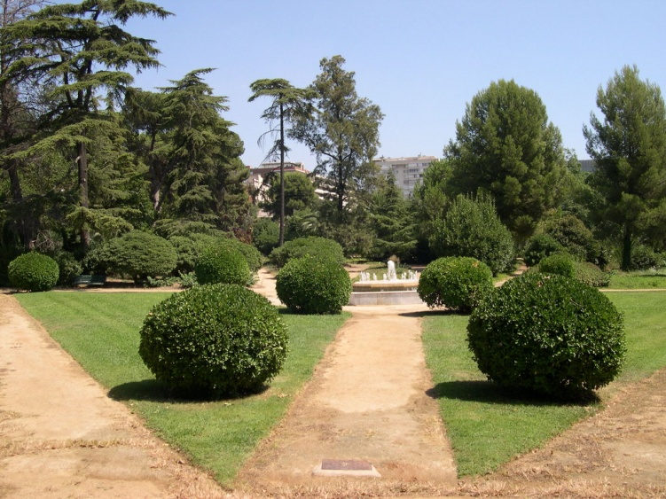
Notes:
Jardines Palacio de Pedralbes

Slide 15
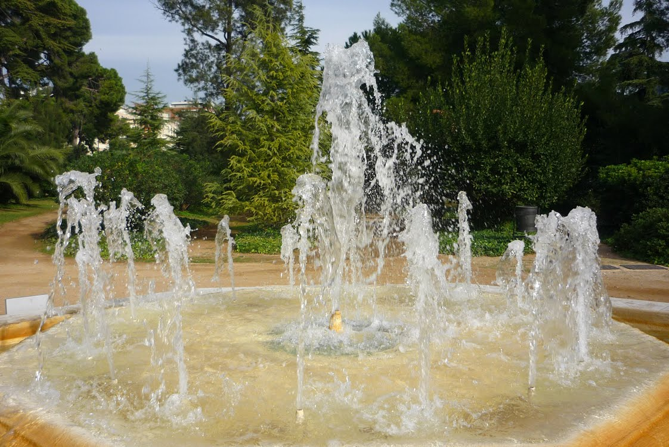
Notes:
Jardines Palacio de Pedralbes

Slide 16
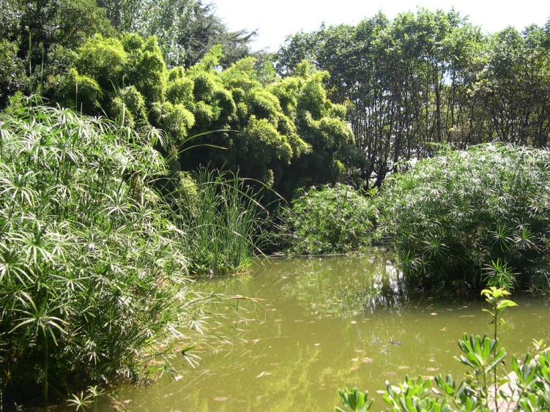
Notes:
Jardines Palacio de Pedralbes

Slide 17
PARQUE DE JOAN MIRÓ
Este parque fue objeto de uno de los primeros y reñidísimos concursos que se realizaron en Barcelona y fue ganado por cuatro jóvenes arquitectos catalanes.
Situado en el límite occidental del Eixample, se enfrentaban con seis hectáreas de terreno árido y desierto que convirtieron en un parque extremadamente funcional que recogía las necesidades del entorno, muy poblado, y las tradiciones del lugar.
En uno de sus límites se encuentra una gran playa elevada enarenada, en la intersección de las calles Tarragona y Aragó, donde se encuentran la gran escultura de Miró, Mujer y pájaro.

Slide 18
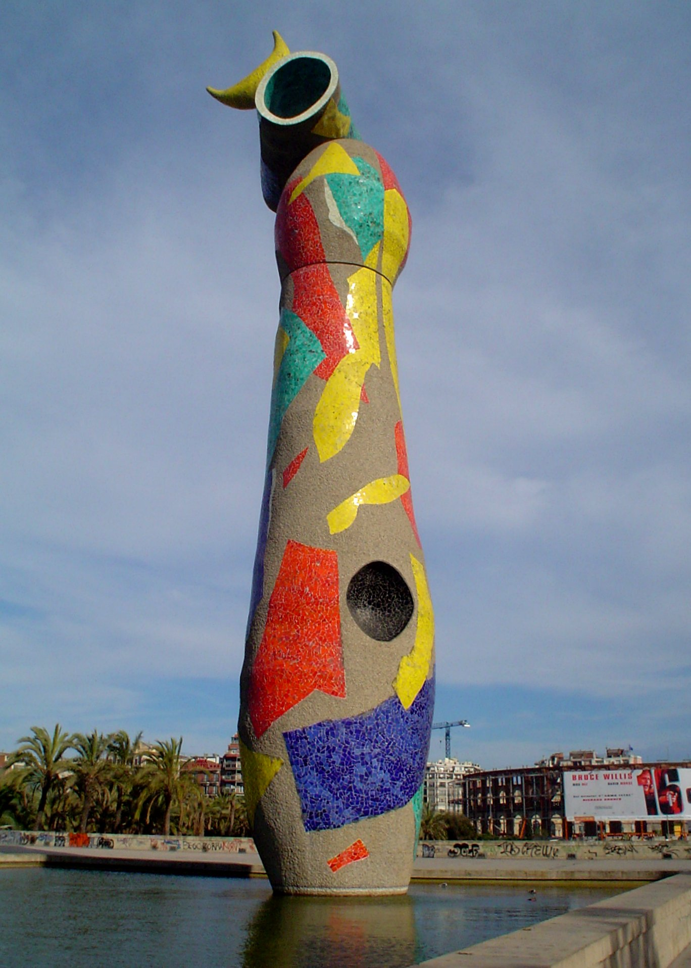
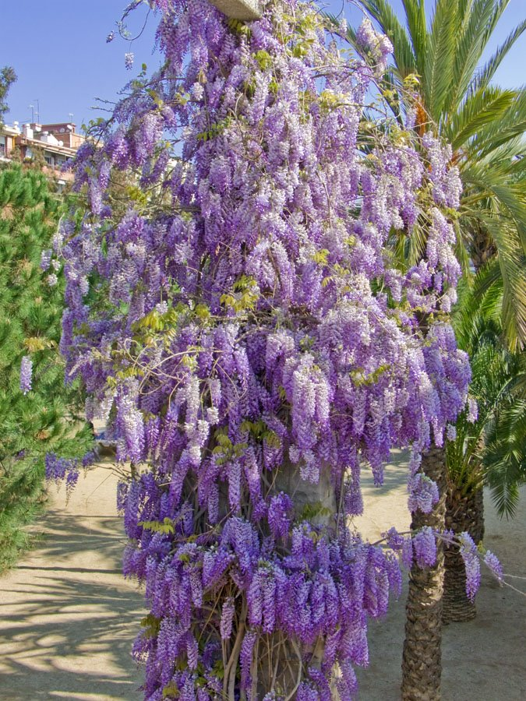
Notes:
Parc Joan Miró.-Antic Parc de l´Escorxador

Slide 19
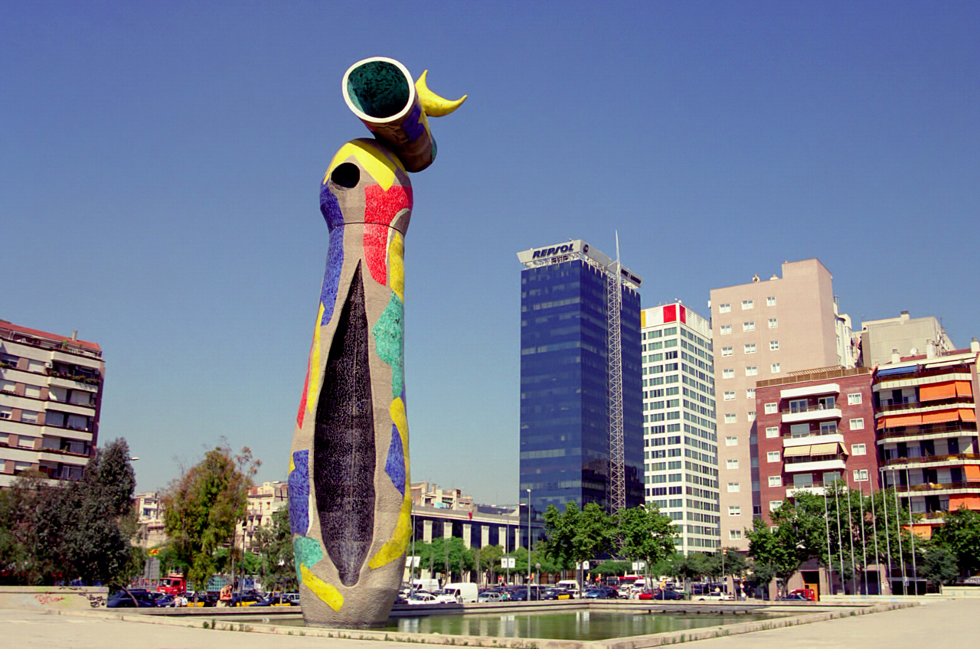
Notes:
Barcelona.-Parc Joan Miro.-La Dona i l´Ocell

Slide 20
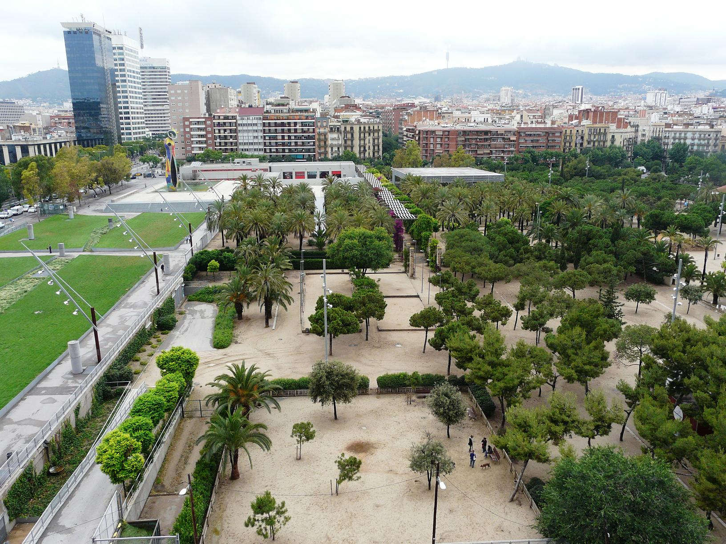
Notes:
Barcelona.-Parc Joan Miro.-Vista general

Slide 21
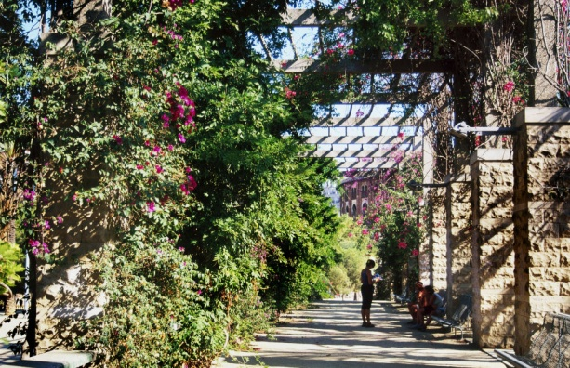
Notes:
Barcelona.-Parc Joan Miro.-Pérgolas

Slide 22
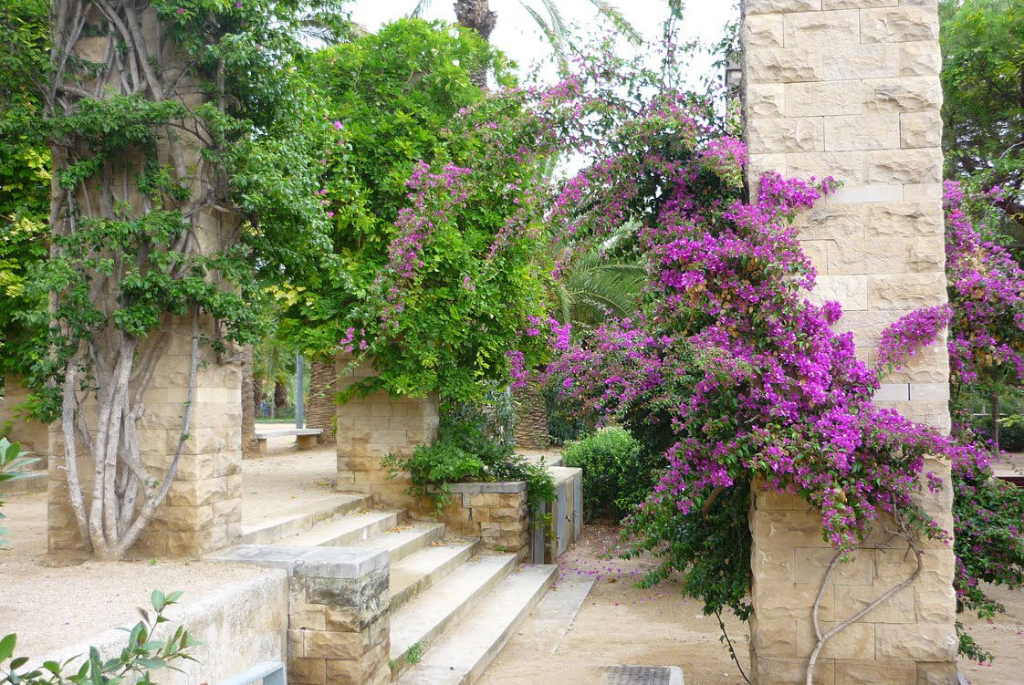
Notes:
Barcelona.-Parc Joan Miro.-

Slide 23
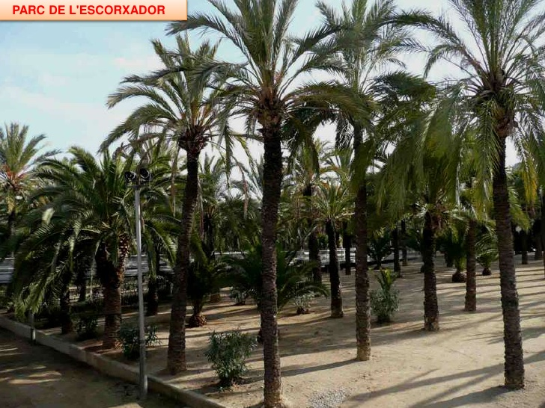
Notes:
Barcelona.-Parc Joan Miro.-

Slide 24
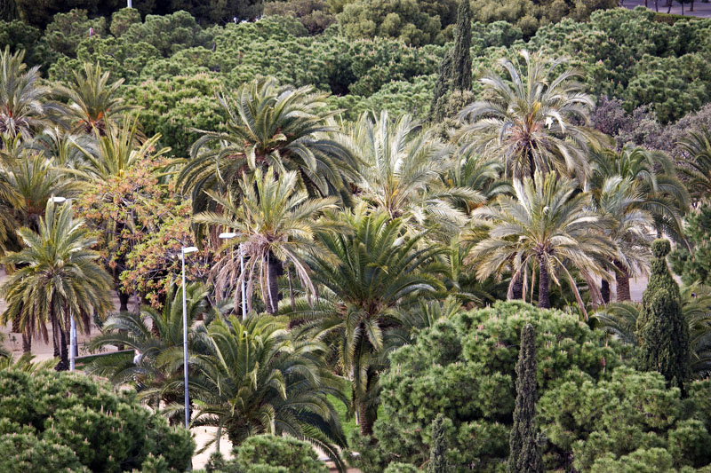
Notes:
Barcelona.-Parc Joan Miro.-

Slide 25
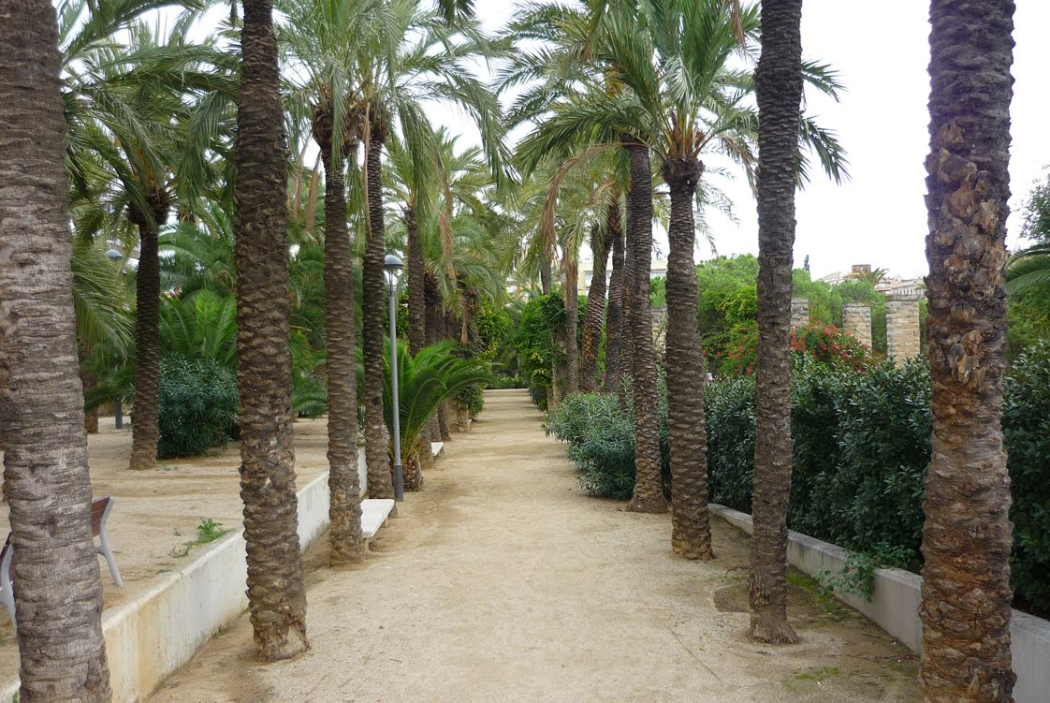

Slide 26
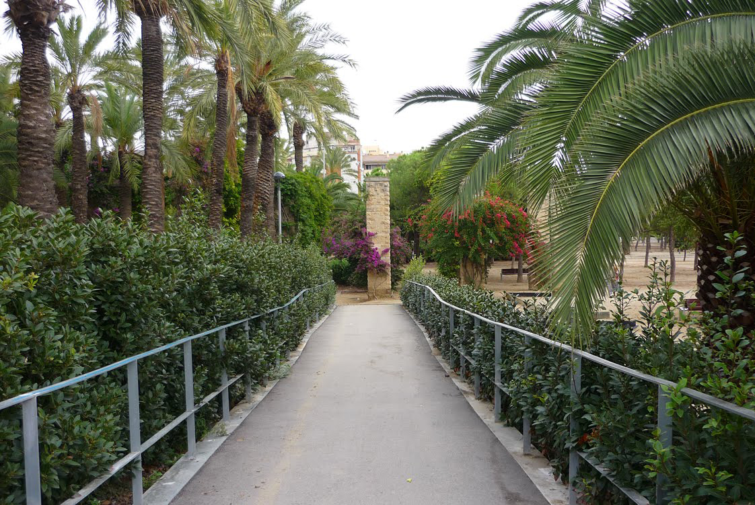
Notes:
Barcelona.-Parc Joan Miro.-

Slide 27
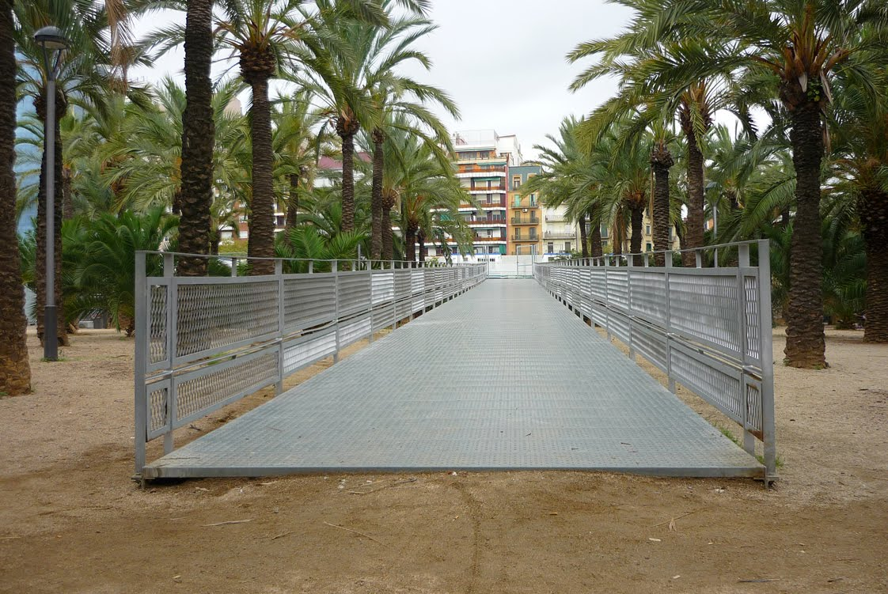
Notes:
Barcelona.-Parc Joan Miro.-

Slide 28
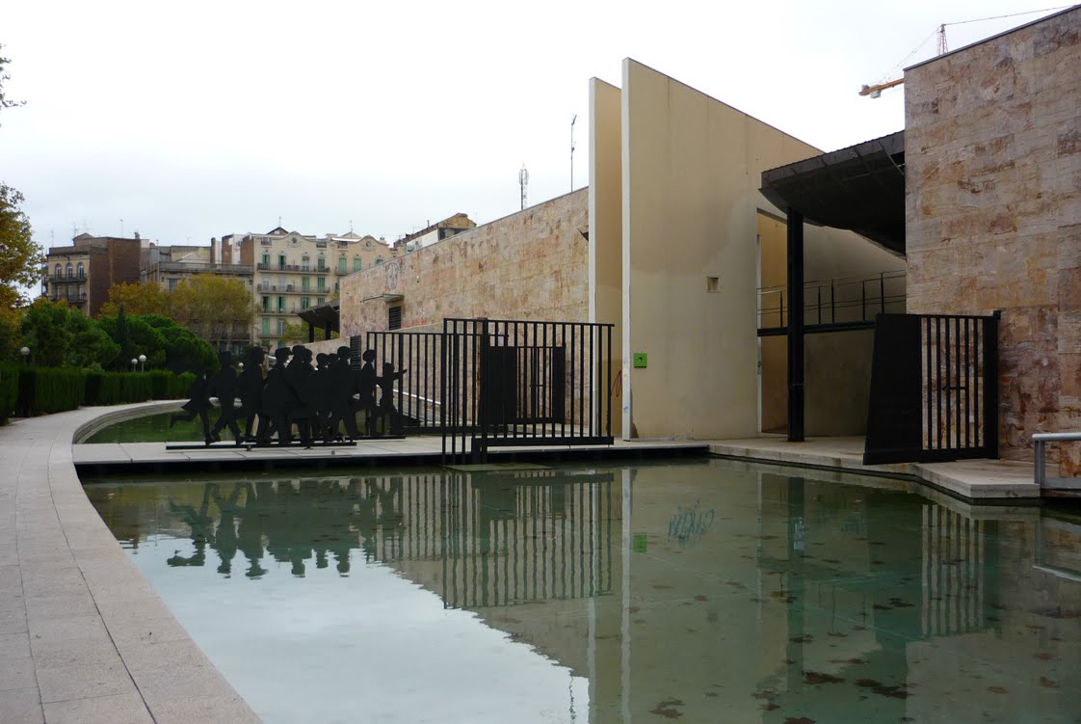
Notes:
Barcelona.-Parc Joan Miro.-Biblioteca

Slide 29
PARQUE DE LA CREUETA DEL COLL
En un barrio densamente edificado el parque se presenta como una gran superficie que va a romperse contra el flanco de la montaña, sobre una antigua pedrera o cantera de piedra.
Una gran piscina, de poca profundidad, sirve de espejo a una magnífica escultura de Chillida, original interpretación del viejo mito de Narciso .
El elogio del agua.
Con un peso de más de 54 toneladas, esta pieza fue realizada "in situ", desencofrada en el mismo lugar de su posición actual y suspendida en el aire sobre el agua, por cuatro potentes cables que permiten una ligera pero perceptible oscilación.
Vale la pena el recorrido ascensional a través del parque que ofrece una visión global del conjunto, en el que las palmeras se colocan como hitos o columnas que marcan asimismo un imaginario ritmo espacial.

Slide 30
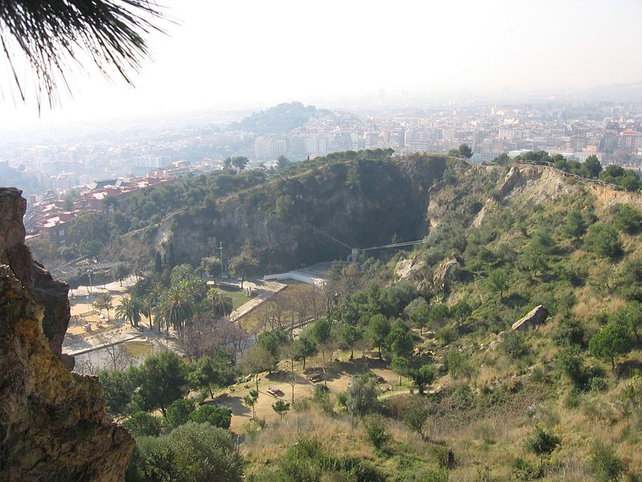
Notes:
Parc de la Creueta del Coll

Slide 31
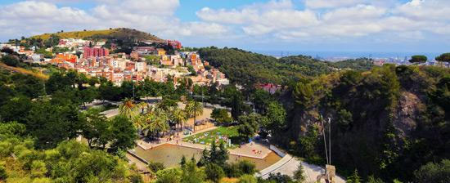
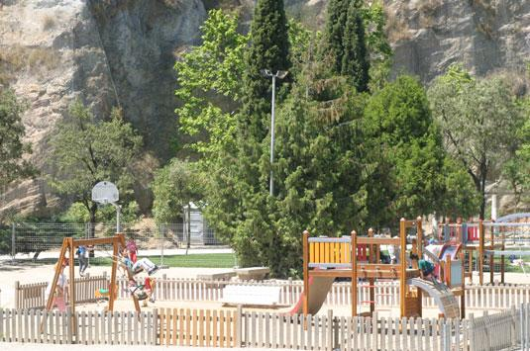
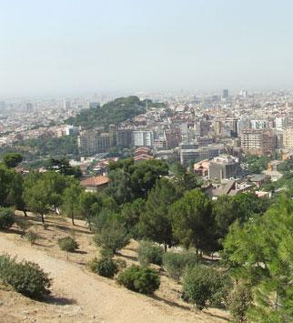
Notes:
Parc de la Creueta del Coll

Slide 32
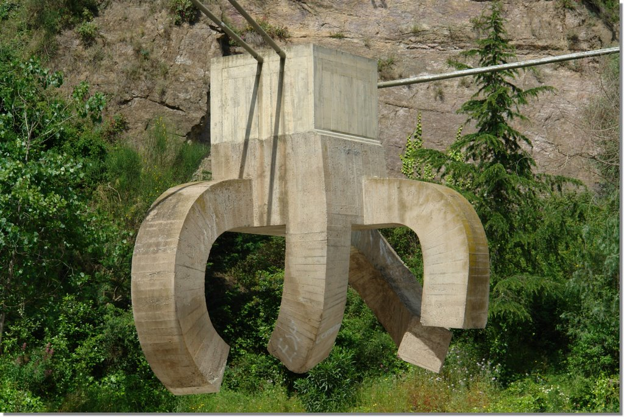
Notes:
Parc de la Creueta del Coll

Slide 33
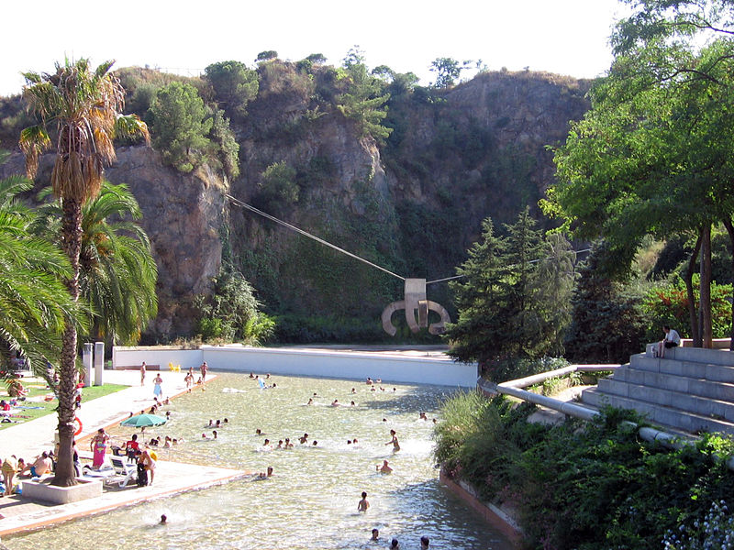
Notes:
Parc de la Creueta del Coll

Slide 34
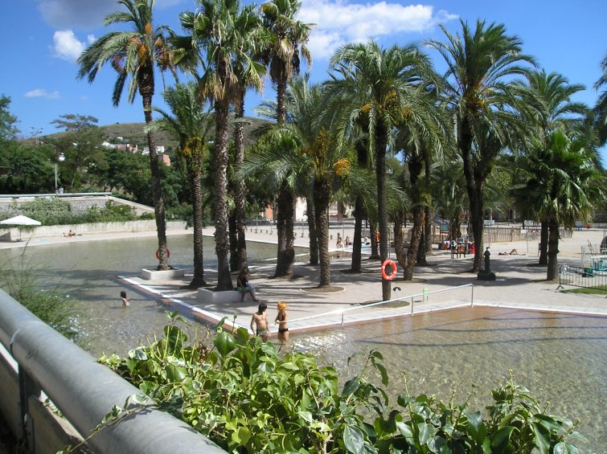
Notes:
Parc de la Creueta del Coll

Slide 35
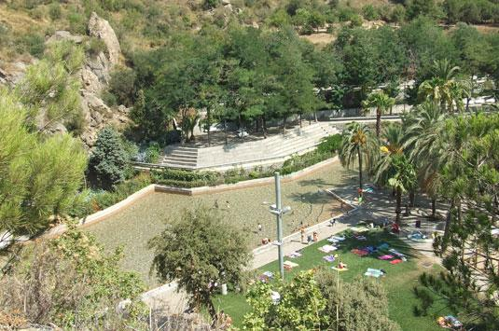
Notes:
Parc de la Creueta del Coll

Slide 36
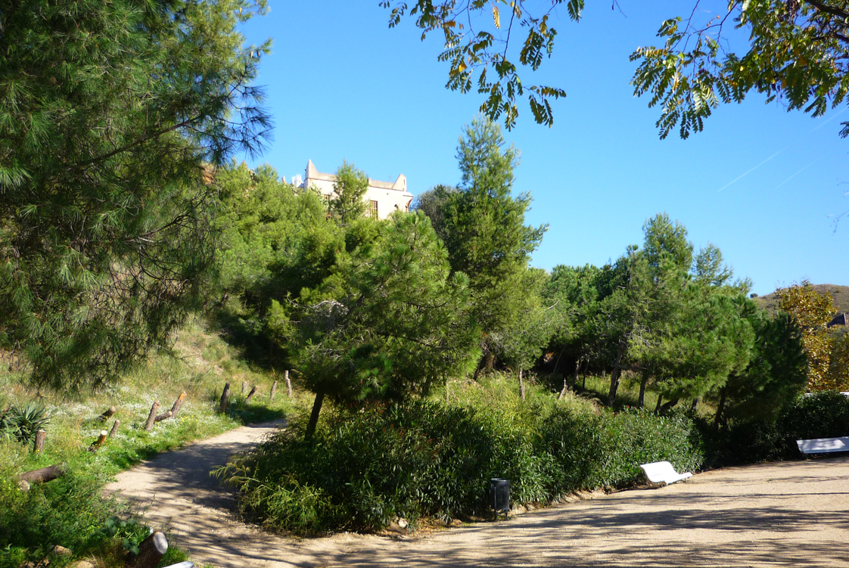
Notes:
Parc de la Creueta del Coll

Slide 37
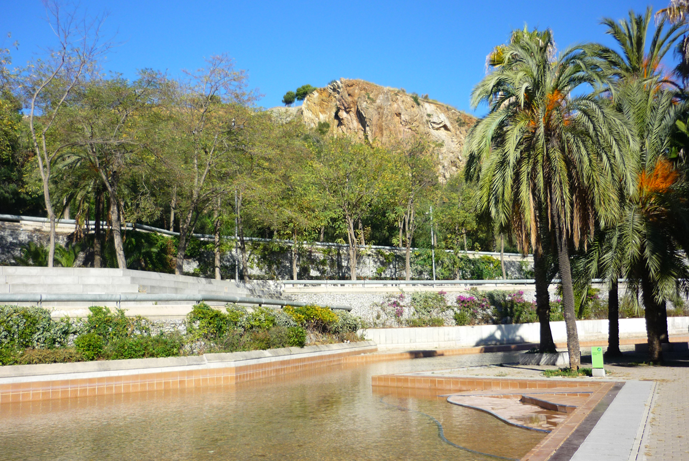
Notes:
Parc de la Creueta del Coll

Slide 38
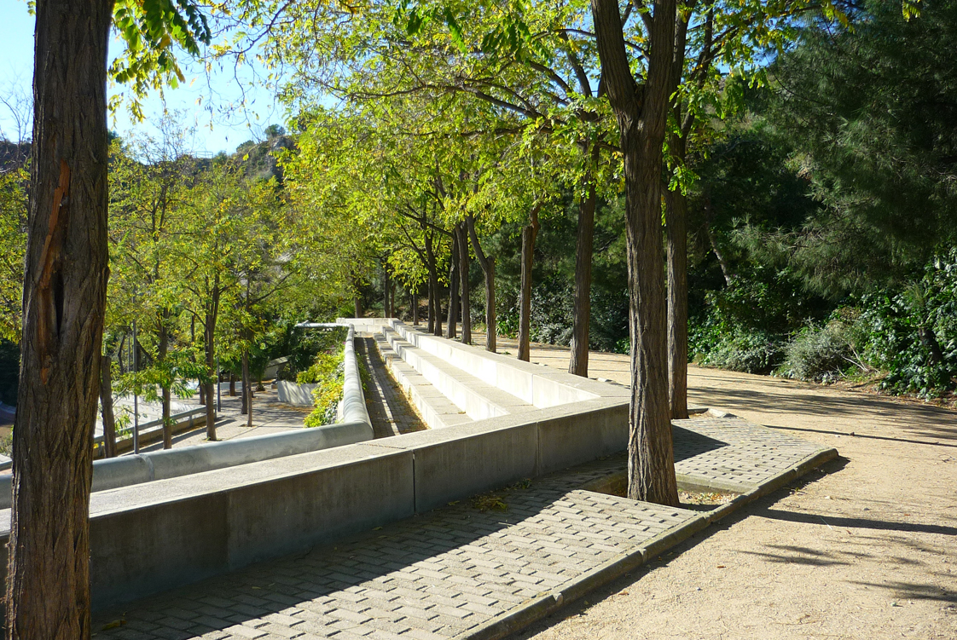
Notes:
Parc de la Creueta del Coll

Slide 39
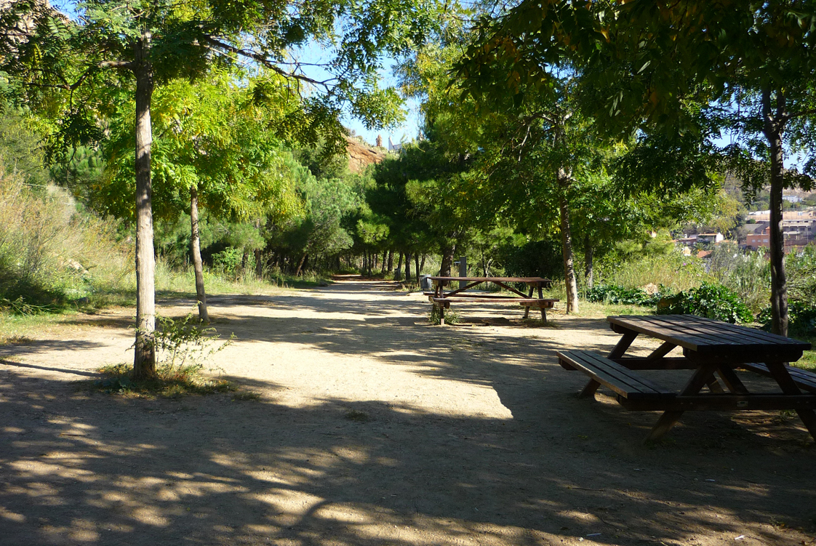
Notes:
Parc de la Creueta del Coll

Slide 40
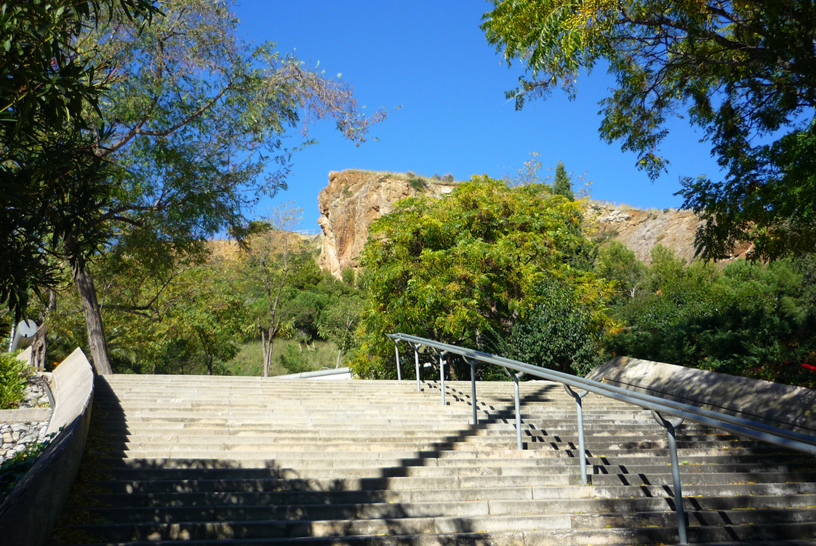
Notes:
Parc de la Creueta del Coll

Slide 41
PARQUE DE LA ESPAÑA INDUSTRIAL
Sobre terrenos de una importante empresa textil, creada a mediados del siglo pasado, con una superficie de 50.000 m2 se construye este nuevo parque que fue objeto de un concurso ganado por los arquitectos Luis Peña Ganchegui y Francesc Ruis al que dieron el nombre de "Termes del dragón de San Jorge", patrón de Cataluña.
La entrada principal se encuentra por la calle Muntadas, conservándose a lo largo de la calle el muro y la verja originales, ofreciéndose a nuestra vista la casa del Mig, juegos de niños y un ancho paseo protegido del sol por la presencia de más de 150 plátanos centenarios que se han conservado, sucediendo a este agradable paseo una amplia pradera adornada con espléndidas esculturas: Lande V de Pedro Palazuelo estricta y racionalista, de una gran sobriedad, Alto Rapsodia del artista británico Anthony Caro, que la municipalidad guardaba en sus almacenes desde los años setenta, etc.

Slide 42
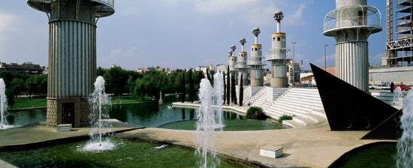
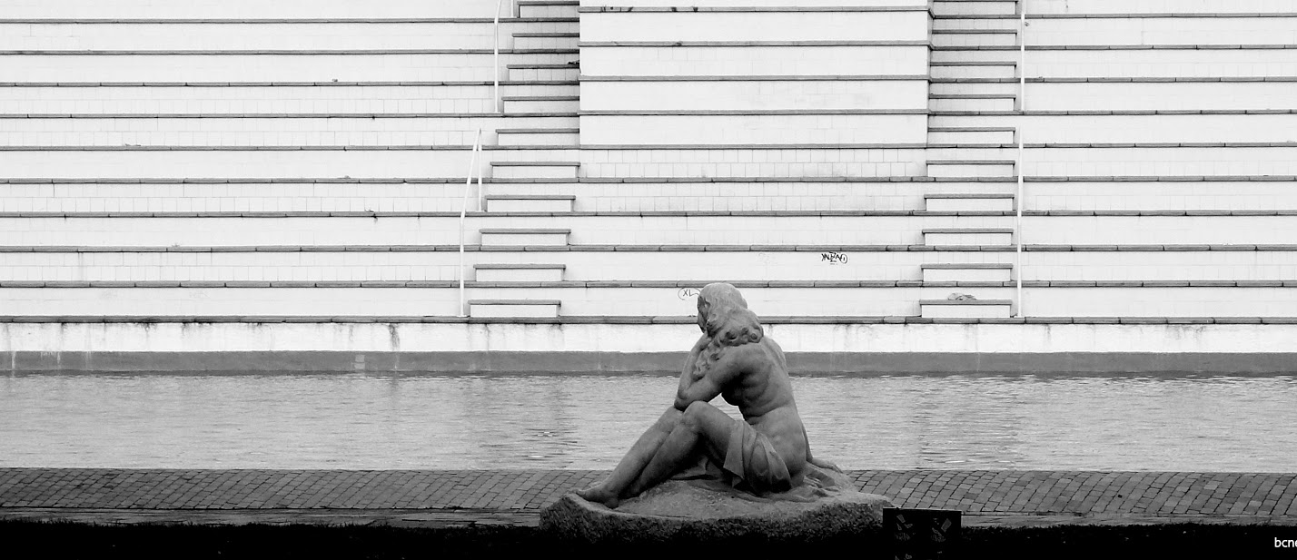
Notes:
Parc de l´Espanya Industrial.-

Slide 43
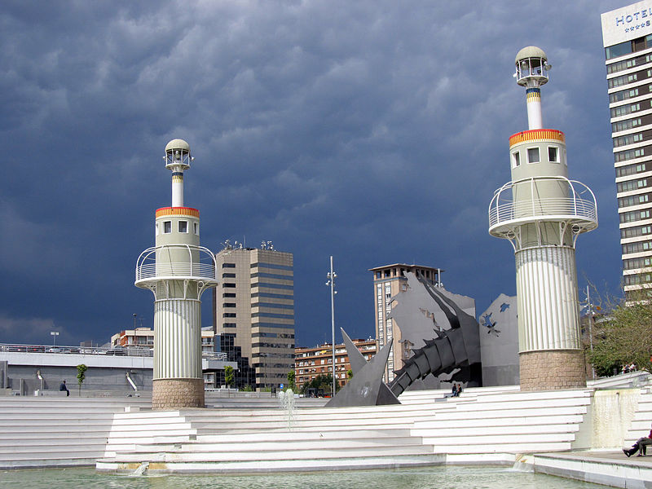
Notes:
Parc de l´Espanya Industrial.-Luminarias

Slide 44
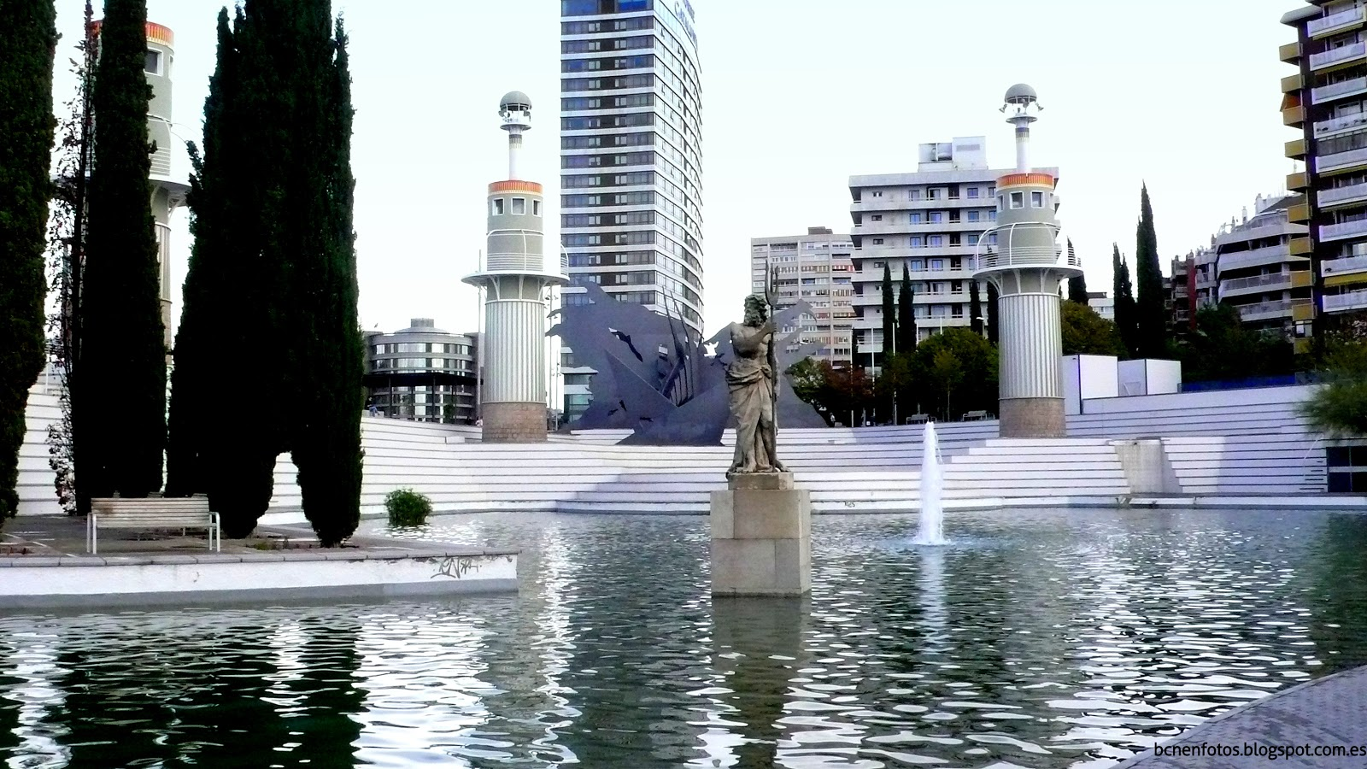
Notes:
Parc de l´Espanya Industrial.-

Slide 45
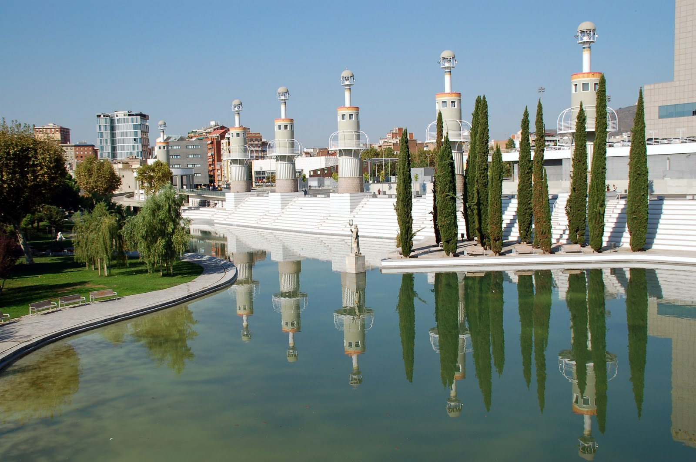
Notes:
Parc de l´Espanya Industrial.-

Slide 46
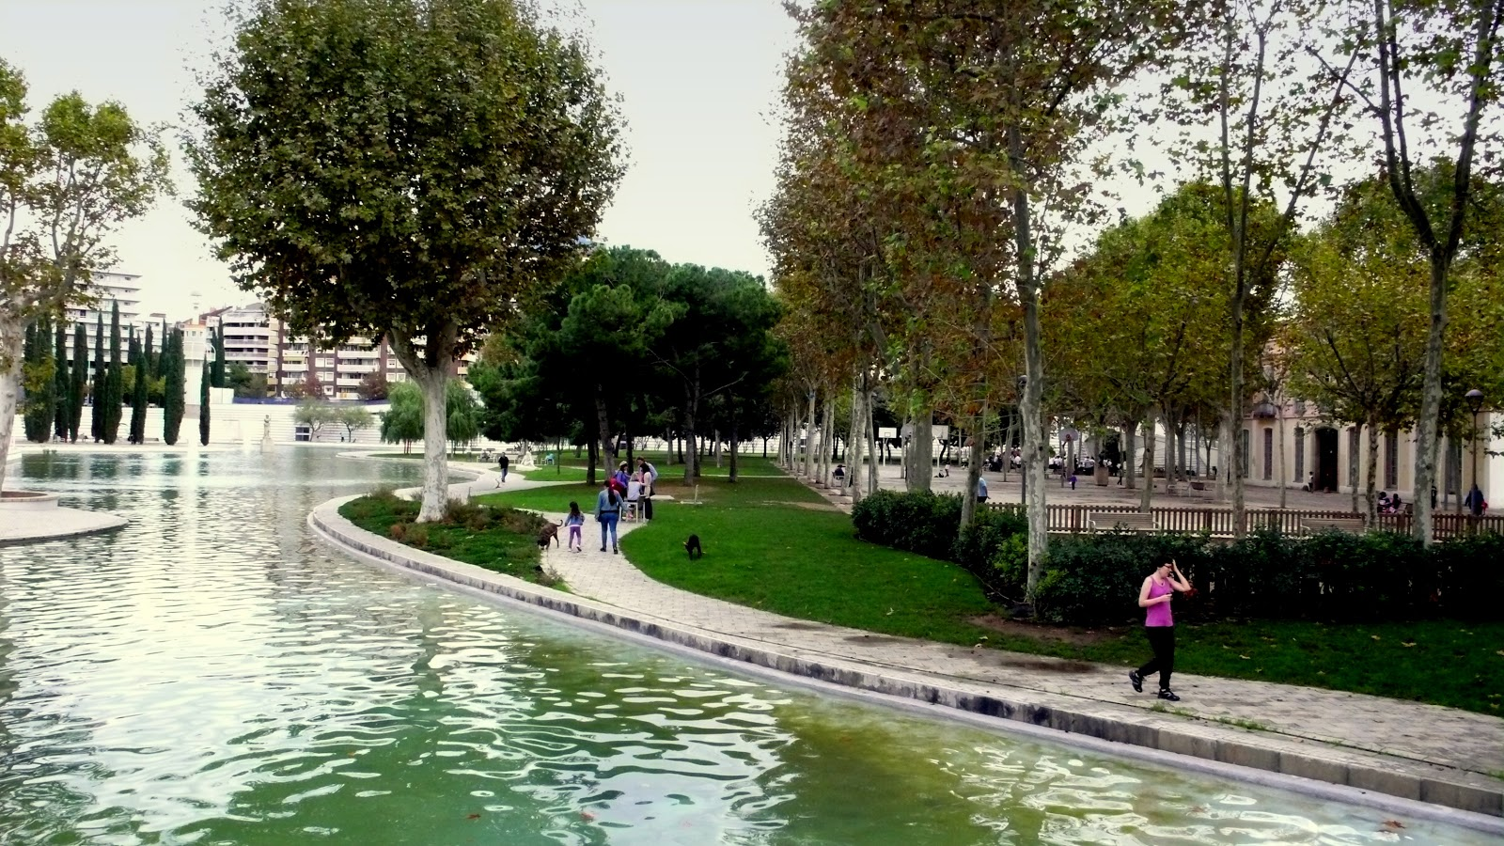
Notes:
Parc de l´Espanya Industrial.-

Slide 47
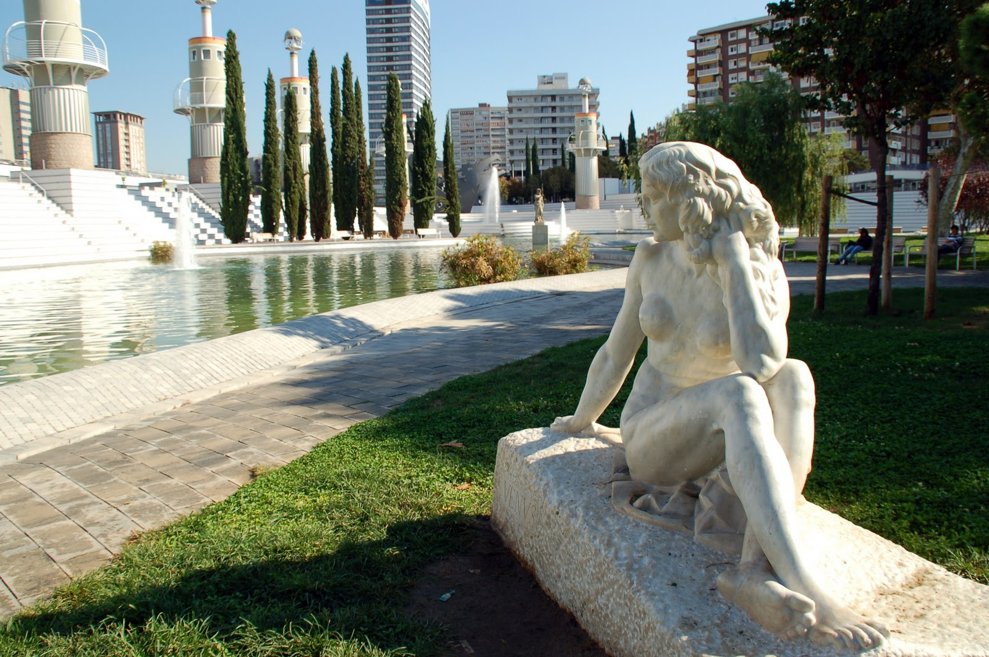
Notes:
Parc de l´Espanya Industrial.-

Slide 48
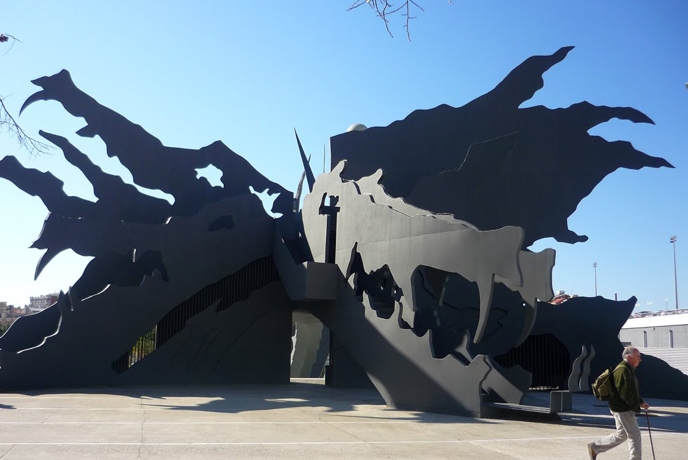
Notes:
Parc de l´Espanya Industrial.-Dragon

Slide 49
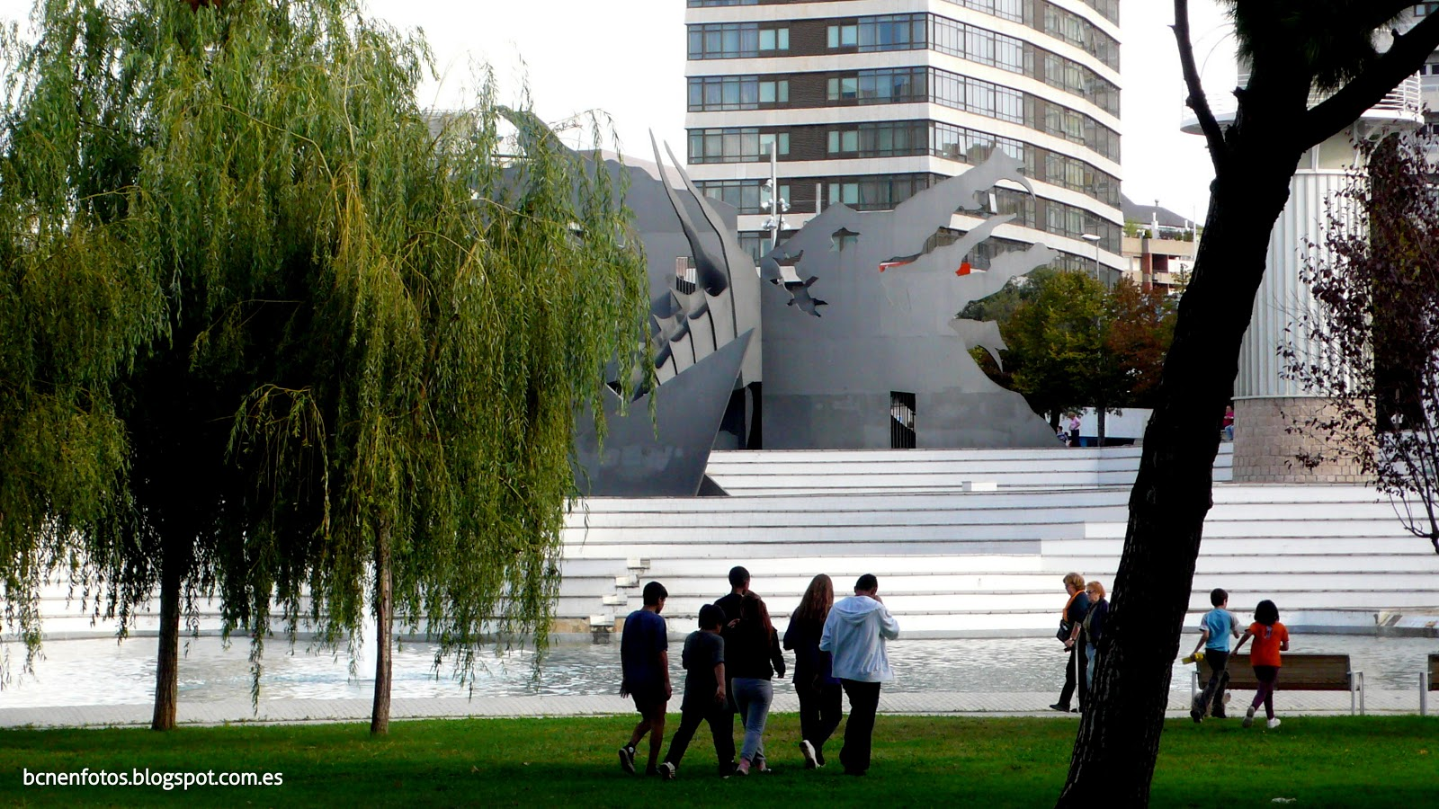
Notes:
Parc de l´Espanya Industrial.-

Slide 50

Notes:
Parc de l´Espanya Industrial.-

Slide 51

Notes:
Parc de l´Espanya Industrial.-

Slide 52

Notes:
Parc de l´Espanya Industrial.-Casa del Mig

Slide 53

Notes:
Parc de l´Espanya Industrial.-

Slide 54

Notes:
Parc de l´Espanya Industrial.-

Slide 55
PARQUE DEL CLOT
Es un parque de 4 hectáreas realizado sobre ruinas industriales en los que la doble arcada de los antiguos talleres de la Renfe ha sido reconvertida en un acueducto cuyas aguas rebosan con una romántica intención por los costados de los arcos sobre una lámina de agua, dando al conjunto una pátina de antigüedad como anclaje en una zona de crecimiento urbanístico en cierta medida desordenado. Situada por debajo del nivel de la calzada se encuentra la escultura de Bryant Hunt, Rites of Spring, como una pequeña cascada de bronce, detenido el salto del agua en el tiempo sobre un mínimo estanque cuadrado del que sale el agua por estrechos canalones.

Slide 56
Con el deseo de ofrecer superficies verdes de tapizante vegetal que resistiera el uso intensivo se trajeron del sur de Francia plantas que estuvieran adaptadas a las condiciones climáticas de Barcelona que se han adaptado muy bien al uso del parque y contrastan acertadamente con las frágiles y delicadas mimosas y arbustos de flor que escalonan los taludes que bordean el camino.

Slide 57


Notes:
Parc del Clot

Slide 58

Notes:
Parc del Clot

Slide 59

Notes:
Parc del Clot

Slide 60

Notes:
Parc del Clot

Slide 61

Notes:
Parc del Clot

Slide 62

Notes:
Parc del Clot

Slide 63

Notes:
Parc del Clot

Slide 64

Notes:
Parc del Clot

Slide 65

Notes:
Parc del Clot

Slide 66

Notes:
Parc del Clot

Slide 67

Notes:
Parc del Clot

Slide 68

Notes:
Parc del Clot

Slide 69

Notes:
Parc del Clot

Slide 70
PARQUE DE MONTJUIC
A lo largo del siglo XX se ha ido produciendo la transformación de un monte áspero, accidentado y boscoso a las puertas de Barcelona en un enorme complejo de 250 hectáreas salpicado de pabellones feriales, alguno tan singular como el de Mies Van der Rohe; palacios, como el Nacional; edificios como el de la Fundación Miró o equipamientos y construcciones del Anillo Olímpico que dejaron, como legado las Olimpiadas de 1992.
Todos ellos acompañados de una constelación de jardines con su propia fisonomía y estilo particular que los enmarcan, abrazan y se introducen entre ellos, como son los Jardines Laribal, la Font del Gat, La Rosaleda o los Jardines Amargós, y donde trabajarían arquitectos, paisajistas y jardineros tan conocidos como J.C.N. Forestier, Nicolás María Rubió i Tudurí o más recientemente Ricardo Bofill o Santiago Calatrava.

Slide 71

Notes:
Barcelona.-Parc de Montjuich.-

Slide 72

Notes:
Parc de Montjuich.-Vista de la Plaça d´Espanya

Slide 73

Notes:
Parc de Montjuich.-Fuente monumental

Slide 74

Notes:
Parc de Montjuich.-La Sardana

Slide 75

Notes:
Parc de Montjuich.-Jardins de Mossen Cinto

Slide 76

Notes:
Parc de Montjuich.-Jardins de Mossen Cinto

Slide 77

Notes:
Jardins de Mossen Costa i Llobera

Slide 78

Notes:
Barcelona.-Parc de Montjuich.La_puntaire,_Josep_Viladomat,_1972

Slide 79

Notes:
Parc de Montjuich.-Mirador del Alcalde

Slide 80

Notes:
Barcelona.-Parc de Montjuich.-Mirador del Alcalde

Slide 81

Notes:
Barcelona.-Parc de Montjuich.-Escales_de_Forestier_(Montjuïc)

Slide 82
PARQUE DE DOÑA CASILDA en bilbao
De inspiración romántica, es el principal jardín de la villa y posee un espléndido muestrario de especies arbóreas.
Su construcción se inició en 1907 y, desde entonces, este parque ha ido evolucionando y renovándose, conservando siempre su encanto. Entre otros elementos, cuenta con un majestuoso estanque de patos rodeado de barquilleros, un tiovivo de estilo clásico, una fuente cibernética, un escenario para acoger actuaciones y, además,
la terraza de la cafetería del Museo de Bellas Artes. También posee una escultura de Eduardo Chillida y otros monumentos que homenajean a diferentes personajes.

Slide 83


Slide 84

Notes:
Bilbao.-Parque de Doña Casilda

Slide 85

Notes:
Bilbao. Parque de Doña Casilda

Slide 86

Notes:
Bilbao. Parque de Doña Casilda

Slide 87

Notes:
Bilbao. Parque de Doña Casilda

Slide 88

Notes:
Bilbao. Parque de Doña Casilda

Slide 89

Notes:
Bilbao. Parque de Doña Casilda

Slide 90

Notes:
Bilbao. Parque de Doña Casilda

Slide 91

Notes:
Bilbao. Parque de Doña Casilda

Slide 92

Notes:
Bilbao. Parque de Doña Casilda

Slide 93

Notes:
Bilbao. Parque de Doña Casilda

Slide 94
CAMPO DEL MORO
Está situado entre el río Manzanares y el Palacio Real. Posiblemente deba su nombre a haber sido el sitio de acampada de los ejércitos musulmanes que asediaron Madrid entre los años 1100 y 1200.
Ha sido escenario de cacerías, de justas y de torneos, y también lugar de paso hacia la Casa de Campo.
El Campo del Moro no se terminó al mismo tiempo que el Nuevo Palacio o Palacio de Oriente actual: el jardín no existió hasta finales del siglo XIX.

Slide 95



Notes:
Madrid .-Campo del Moro

Slide 96

Notes:
Madrid.-Campo del Moro

Slide 97

Notes:
Madrid.-Campo del Moro

Slide 98

Notes:
Madrid.-Campo del Moro

Slide 99

Notes:
Madrid.-Campo del Moro

Slide 100


Slide 101

Notes:
Madrid.-Campo del Moro

Slide 102

Notes:
Madrid.-Campo del Moro

Slide 103

Notes:
Madrid.-Campo del Moro

Slide 104

Notes:
Madrid.-Campo del Moro

Slide 105

Notes:
Madrid .-Campo del Moro.-Museo_de_Carruajes

Slide 106

Notes:
Madrid.-Campo_del_Moro.-Fuente_de_los_Tritones

Slide 107
JARDINES DE SABATINI
Un jardín de estilo neoclásico acorde con el Palacio de Oriente, que ha dignificado un espacio antaño degradado con los edificios de las caballerizas. Durante la construcción del nuevo Palacio de Oriente los arquitectos que intervinieron, primero Sachetti y luego Sabatini, proyectaron jardines en el ángulo norte del Palacio.
Estos nunca se llevaron a cabo, destinándose el espacio en su lugar a las caballerizas reales donde, además de los animales, se guardaban las carrozas y coches que ahora pueden verse en el Museo de Carruajes.
Actualmente, una gran fuente circular con tritones ocupa el punto de intersección de los dos grandes ejes que, por ambas partes, se rodean de cuadrantes y arbolado de coníferas con alineaciones de árboles dispuestos perimetralmente.

Slide 108


Slide 109

Notes:
Madrid.-Jardines de Sabatini

Slide 110

Notes:
Madrid.-Jardines de Sabatini

Slide 111

Notes:
Madrid.-Jardines de Sabatini

Slide 112

Notes:
Madrid.-Jardines de Sabatini

Slide 113

Notes:
Madrid.-Jardines de Sabatini

Slide 114

Notes:
Madrid.-Jardines de Sabatini

Slide 115

Notes:
Madrid.-Jardines de Sabatini

Slide 116

Notes:
Madrid.-Jardines de Sabatini

Slide 117

Notes:
Madrid.-Jardines de Sabatini

Slide 118

Notes:
Madrid.-Jardines de Sabatini

Slide 119

Notes:
Madrid.-Jardines de Sabatini

